Slide 1



Un approccio razionale a fluidi e volumi
Simonetta Tesoro
Università degli Studi di Perugia
Sezione di Anestesia, Analgesia e Terapia Intensiva
Azienda Ospedaliera di Perugia
SS Anestesia per il Dipartimento Materno Infantile

Slide 2
Body Fluid
“Bit of primeval sea within us all”
1879,Claude Bernard
Notes:
…un pò di mare primordiale in tutti noi

Slide 3
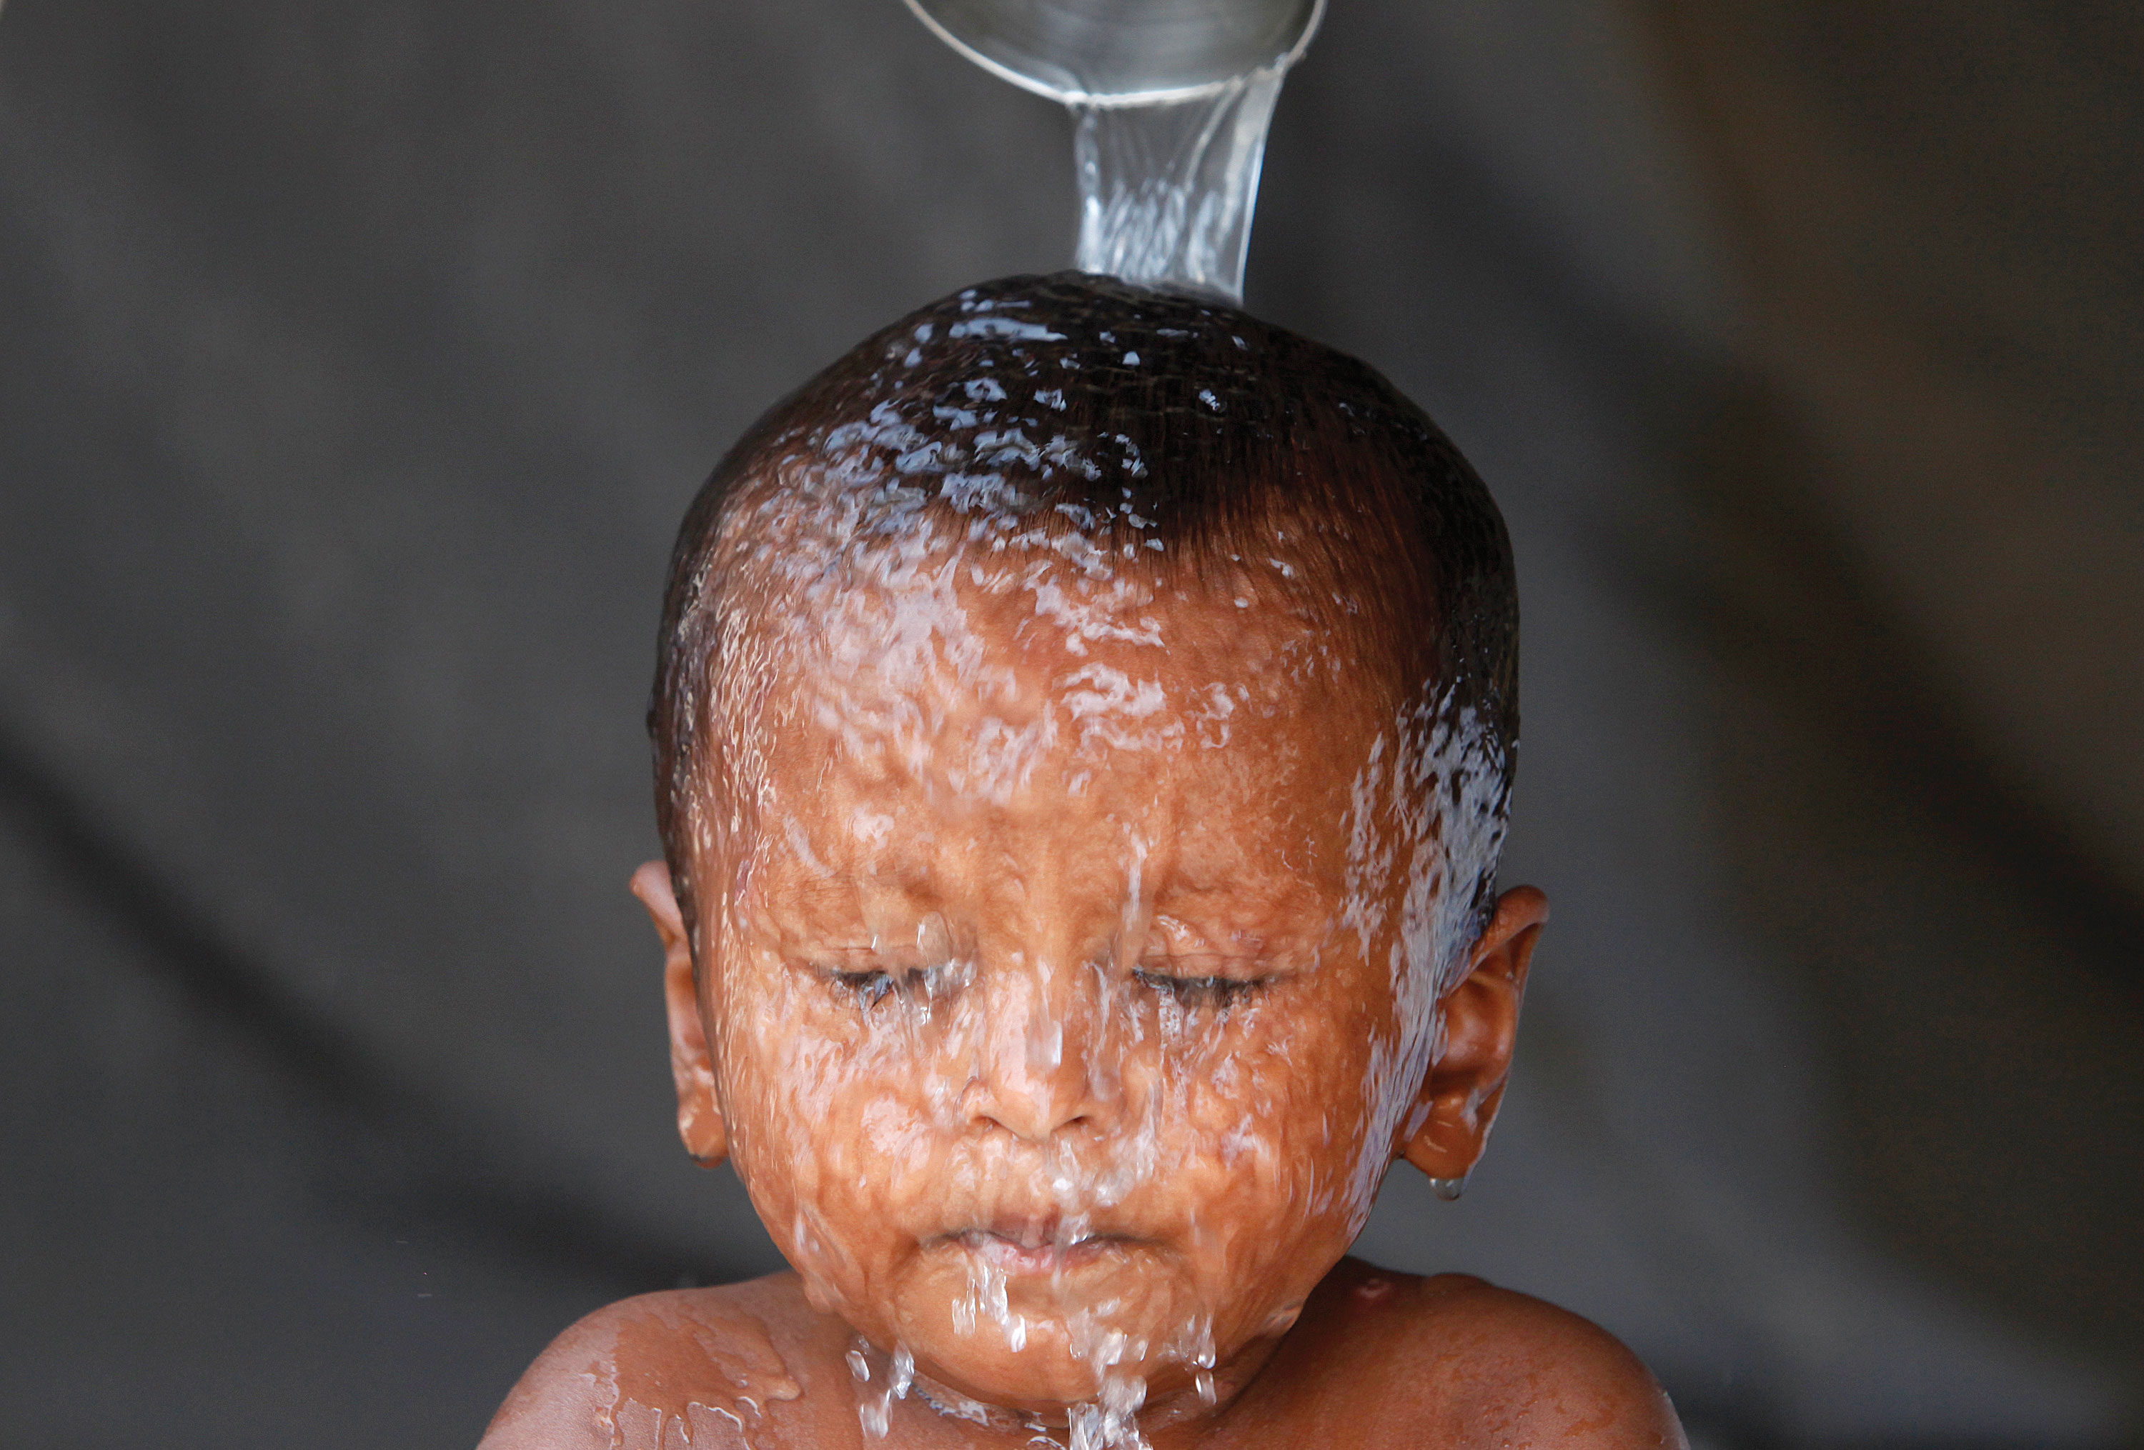
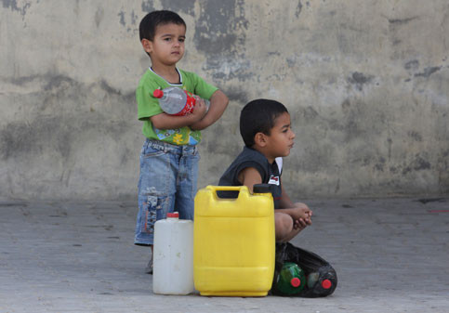
APPROCCIO RAZIONALE
…we must offer neither too much, too little, too early, nor too late the fluids, electrolytes and nutrition...

Slide 4

Body Fluid Homeostasis
Delicate balance of Fluids
Electrolytes
Hormones

Slide 5
Body Fluid Homeostasis
È regolato dall’introduzione (sete) e dall’escrezione (ADH) in base alle variazioni di osmolalità del plasma (Na)
Osmolalità è determinata anche da soluti permanenti come urea e da soluti variabili (che vengono metabolizzati) come glucosio
Le variazioni di osmolalità (1-2%) o le variazioni del contenuto di H2O (1-2 L) determinano:
Senso sete (cosciente, deambulante, sano)
Secrezione ADH
Plasma osmolility = 2 x (Na) + (Glucose/18) + (Urea/2.8)

Slide 6

Metabolismo finemente regolato…
Un minimo incremento del 2% dell’osmolalità plasmatica triggera la sensazione di SETE. BEVENDO scompare la sete molto prima che sia corretta l’osmolalità…

Slide 7

Il mio paziente necessita di fluidi?
Può bere?
Nutrizione enterale (sng) o parenterale?
Riceve farmaci per via iv veicolati da fluidi? (Antibiotici, infusioni continue, paracetamolo)

Slide 8
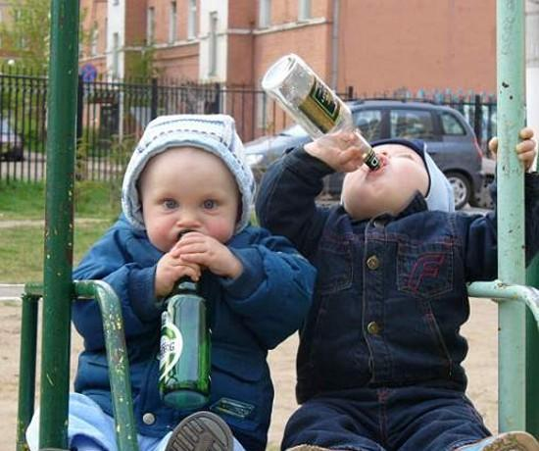
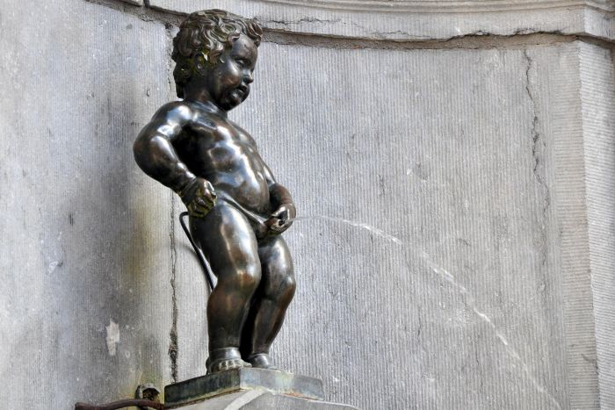
Bilancio
Il calcolo va fatto per ogni paziente
Inputs and Outputs

Slide 9
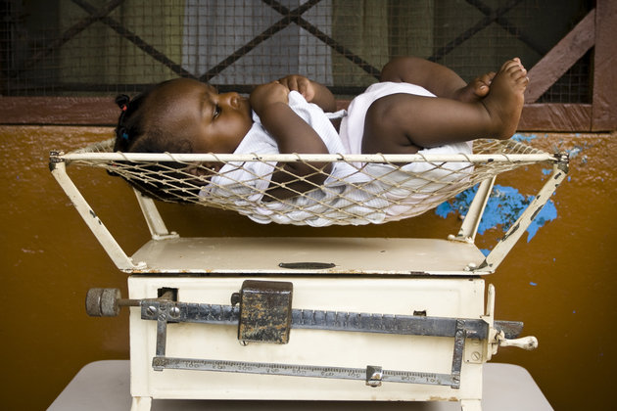
Usare le variazioni del peso corporeo per calcolare il fabbisogno idrico
Utilizzare la superficie corporea in caso di insufficienza renale acuta, cronica o in presenza di obesità.
nice.org.uk/guidance/ng29. December 2015

Slide 10
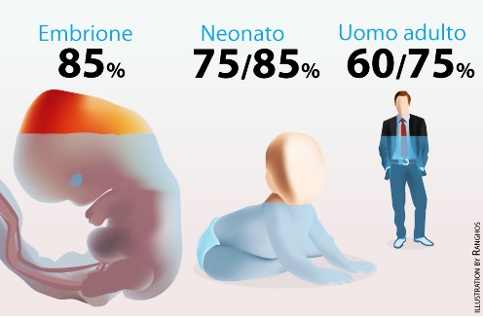
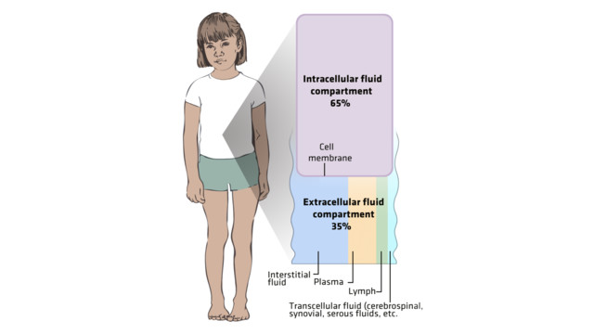
…Chi idratiamo

Slide 11
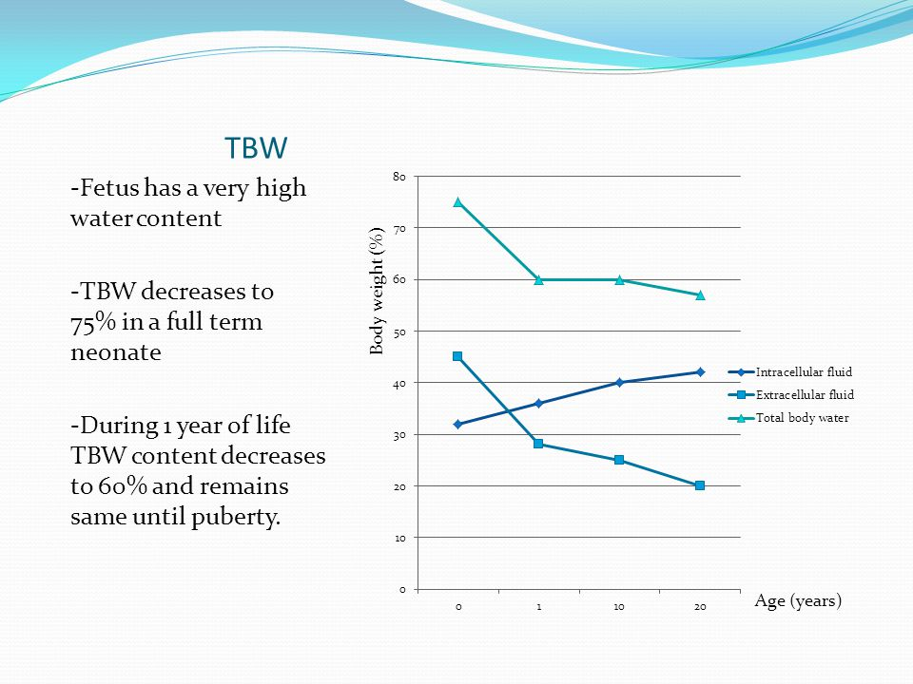
Farmaci e fluidi

Slide 12
Fluid compartments
ICF

Slide 13
Fluid compartments
ICF
Plasma
Interstitial
ECF

Slide 14
Fluid compartments
ICF
Plasma
Interstitial
ECF

Slide 15
Fluid compartments
Capillary Membrane: the Gateway to the Interstitial Space
ICF
Plasma
Interstitial
ECF

Slide 16
Fluid compartments
Capillary Membrane
ICF
Plasma
Interstitial
ECF

Slide 17
Fluid compartments
Capillary Membrane
Cell Membrane
ICF
Plasma
Interstitial
ECF

Slide 18
Colloid osmotic pressure
Capillary Membrane
Capillary membrane freely permeable to water and electrolytes but not to large molecules such as proteins (albumin).
Plasma
Interstitial
ECF

Slide 19
Colloid osmotic pressure
Capillary Membrane
Capillary membrane freely permeable to water and electrolytes but not to large molecules such as proteins (albumin).
Plasma
Interstitial
ECF

Slide 20
Colloid osmotic pressure
Capillary Membrane
Capillary membrane freely permeable to water and electrolytes but not to large molecules such as proteins (albumin).
The albumin on the plasma side gives rise to a colloid osmotic pressure gradient favouring movement of water into the plasma
H₂O
Plasma
Interstitial
H₂O
ECF

Slide 21
Colloid osmotic pressure
Capillary Membrane
Capillary membrane freely permeable to water and electrolytes but not to large molecules such as proteins (albumin).
The albumin on the plasma side gives rise to a colloid osmotic pressure gradient favouring movement of water into the plasma
This is balanced out by the hydrostatic pressure difference
H₂O
H₂O
Plasma
Interstitial
120/80
H₂O
H₂O
ECF

Slide 22
Cell Membrane
Cell Membrane
H₂O
ICF
H₂O
Interstitial
Cell membrane is freely permeable to H₂0 but

Slide 23
Cell Membrane
Cell Membrane
H₂O
Na⁺= 10
Na⁺= 144
ICF
H₂O
Interstitial
Na⁻
K⁺
[K⁺] =4
[K⁺] =150
Cell membrane is freely permeable to H₂0 but Na and K are pumped across this membrane to maintain a gradient!

Slide 24
Composition of Body Fluids:
Cations
Anions
150
Na⁺
100
Osmolarity = solute/(solute+solvent)
Osmolality = solute/solvent (290~310mOsm/L)
Tonicity = effective osmolality
Plasma osmolility = 2 x (Na) + (Glucose/18) + (Urea/2.8)
Plasma tonicity = 2 x (Na) + (Glucose/18)
Cl⁻
ECF
50
HCO₃⁻
0
Ca ²⁺
Mg ²⁺
K⁺
PO₄³⁻
Organic
anion
Protein
50
ICF
100
150

Slide 25
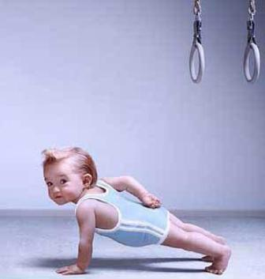
Osmolalità e osmolarità plasmatica…
Fisiologia e omeostasi dei fluidi
Distribuzione degli elettroliti

Slide 26
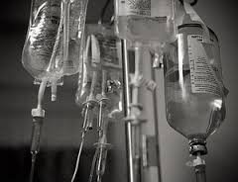
Che cosa abbiamo?

Slide 27
What Crystalloid ?
Solution | Electrolyte Content (mmol/l) |  | Osmolality (mOsm/kg) | pH
0.9% NaCl | Na⁺ 154 | Cl⁻ 154 | 308 | 5.0
Dextrose (4%)-Saline (0.18%) | Na⁺ 31 | Cl⁻ 31 | 286 | 4.5
5% Dextrose | Nil | Nil | 280 | 4.0
Hartmann’s solution | Na⁺ 131 K⁺ 5 Ca⁺ 2 | Cl⁻ 111 HCO₃⁻ 29 | 276 | 6.5
Ringer Lactate | Na⁺ 130 K⁺ 4 Ca⁺ 3 | Cl⁻ 109 HCO₃⁻ 28 | 280 | 5.5-7
Plasma Osmolality
280 mOsm/kg

Slide 28
Cristalloidi Ipertonici
Cristalloidi Isotonici
Cristalloidi Ipotonici

Slide 29
What colloid?
Fluids | Average molecular weight(kilodaltons) | Oncotic pressure | ∆plasma volume volume infused | Duration
Albumina 25% | 69 | 70 | 4.0-5.0 | 16 hr
Destrano40 10% | 26 | 40 | 1.0-1.5 | 6 hr
Hetastarch 6% | 450 | 30 | 1.0-1.3 | 10 hr
Voluven | 130 | 36 | 1.0 | 6 hr
Emagel | 35 | 30 | 0.7-0.8 | 1-3 hr
Albumina 5% | 69 | 20 | 0.7-1.3 | 16 hr

Slide 30
There is no ideal Fluid resuscitation!
Colloids versus crystalloids for fluid resuscitation in critically ill patients.Perel P, roberts I, ker K. Cochrane database syst rev. 2013 feb 28;2:CD000567.

Slide 31
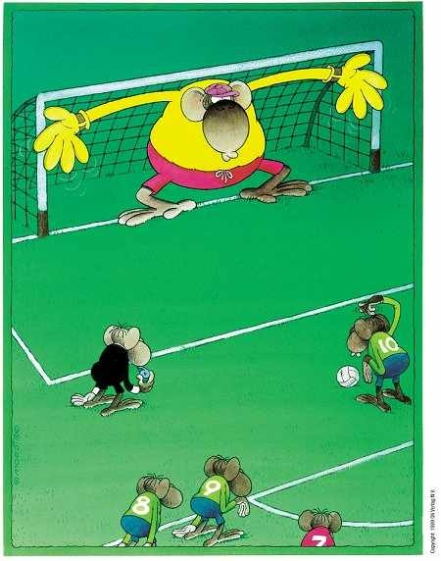
Eternal war between Colloids and Crystalloids!!

Slide 33
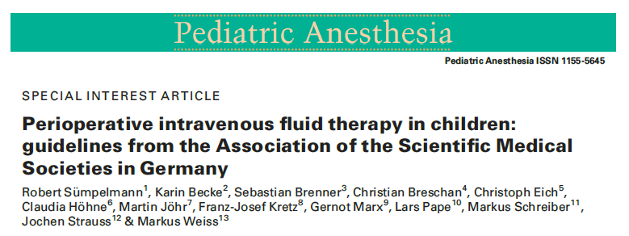
Colloids (albumin, gelatin [GEL], HES) are associated with more adverse drug reactions than balanced electrolyte solutions.
In children with hypovolemia, colloids can be used intraoperatively where crystalloids alone are not sufficiently effective and blood products are not indicated
Pediatric Anesthesia 27 (2017) 10–18

Slide 34
If HES is used, third-generation products
(HES 130), which are associated with fewer adverse reactions, should be the preferred choice.
Miao N, Yang J, Du Z et al.
Comparison of low molecular weight hydroxyethyl starch and human albumin as priming solutions in children undergoing cardiac surgery.
Perfusion 2014; 29: 462–468.
Van der Linden P, De Ville A, Hofer A et al.
Six percent hydroxyethyl starch 130/0.4 (Voluven(R)) versus 5% human serum albumin for volume replacement therapy during elective open-heart surgery in pediatric patients.
Anesthesiology 2013; 119:1296–1309.

Slide 35
Perché?
MANTENIMENTO
Per fornire le esigenze quotidiane
Rimpiazzo
Sostituire le perdite
Rianimazione
Correggere deficit di volume intravascolare

Slide 36
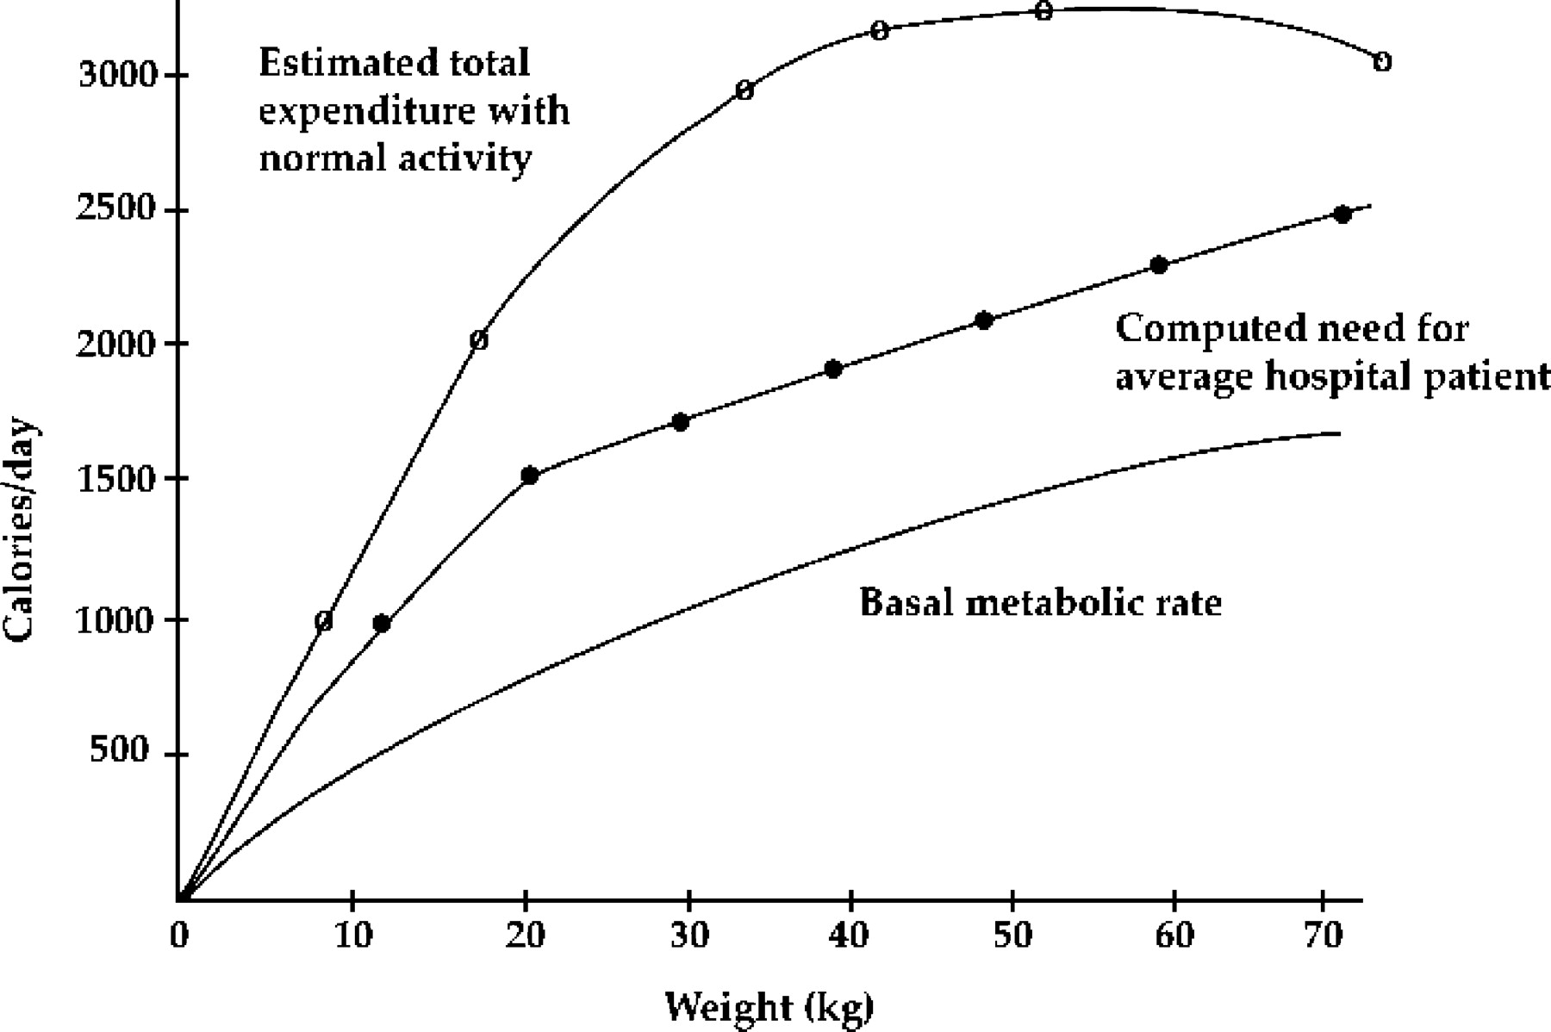
Fabbisogno idrico
Maintenance fluid requirements based on body weight
100 ml H₂O / 100 cal spese
< 10 kg 100 ml/Kg/die per i primi 10 Kg
10>Kg<20 50 ml/Kg/die per i secondi 10 Kg
> 20 Kg 20 ml/Kg/die per ogni Kg dopo i 20
Holliday and Segar, 1957

Slide 38
MANTENIMENTO
Per fornire le esigenze quotidiane

Slide 40
Rimpiazzo
Sostituire le perdite

Slide 42
Rianimazione
Correggere deficit di volume intravascolare in emergenza

Slide 44

Hospital-acquired Hyponatremia and Overload
Neurological morbidity associated
Edelson JB, Intravenous fluid management in the pediatric hospital setting: is isotonic fluid the right approach for all patients? Current Treatment Options in Pediatrics 2015;1:90-99.

Slide 45
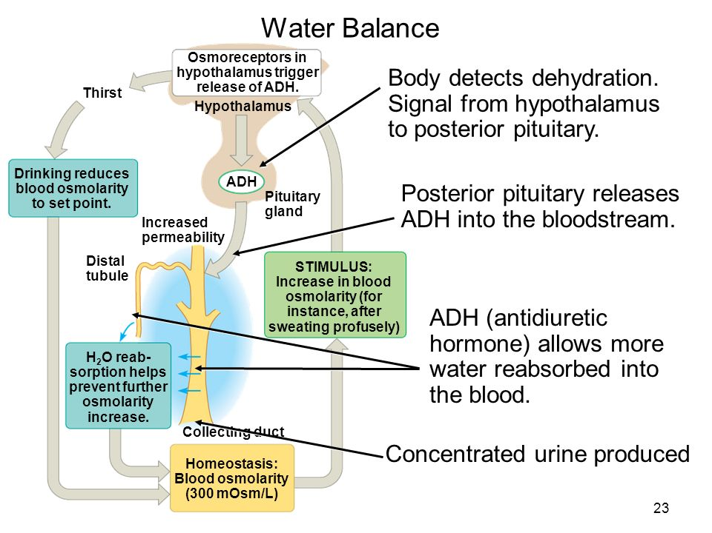
Inappropriata secrezione di ADH e conseguente assorbimento di acqua libera.
Somministrazione di cristalloidi ipotonici
Overload Hyponatremia
Edelson JB, Intravenous fluid management in the pediatric hospital setting: is isotonic fluid the right approach for all patients? Current Treatment Options in Pediatrics 2015;1:90-99.

Slide 46
…ma ci stiamo dimenticando qualcosa?

Slide 48
Farmacocinetica dei fluidi
Equilibrio dinamico tra plasma ed interstizio
Espansione volume plasmatico
Clearance renale + distribuzione nell’interstizio
t_{1/2} del fluido infuso (cristalloidi/colloidi) NON riflette la durata nel plasma a causa dell’equilibrio dinamico, ma riflette la permanenza delle molecole all’interno dell’organismo.

Slide 49
Farmacocinetica dei fluidi
ANESTESIA + CHIRURGIA
Aumentano t_{1/2} di tutte le soluzioni infuse
Vasodilatazione indotta dall’anestesia aumenta la soglia di escrezione renale + peggioramento della perfusione renale
Incremento secrezione RENINA-ALDOSTERONE
Anesthesiology 2007;107:24-32
ACCUMULO DI FLUIDI NELL’INTERSTIZIO CON ROTTURA DELLA MATRICE INTERSTIZIALE E COMPLIANCE AD AGGRAVARE EDEMA INTERSTIZIALE

Slide 50
Anestesia
Chirurgia
Stress
Infiammazione
Sepsi
DIMINUISCE LA PERSISTENZA DEI FLUIDI NELLO SPAZIO INTRAVASCOLARE
Distruzione barriera endoteliale da rottura dello strato endoteliale dei glicocalici
Anesthesiology 2008;109:723-40

Slide 51
…Hypervolaemia may transform a healthy endothelium into a diseased endothelium.
Jacob M. Basic Res Cardiol 2013;108:347

Slide 52
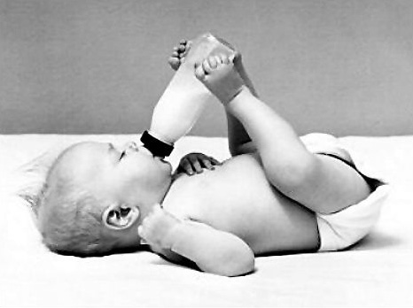
ERAS
Enhanced Recovery After Surgery
Ridurre al minimo le somministrazioni endovenose
DIGIUNO
2 ore da liquidi chiari
RIPRESA IDRATAZIONE PER OS
…as soon as possible…
Lambert E et al. Practice Guideline Recommendations on Perioperative Fasting: A Systematic Review. J Parenter Enteral Nutr 2015 Jan 9.
Brady MC et al. Preoperative fasting for preventing perioperative complications in children. The Cochrane Library 2009, Issue 4.

Slide 53
2015
2016

Slide 54
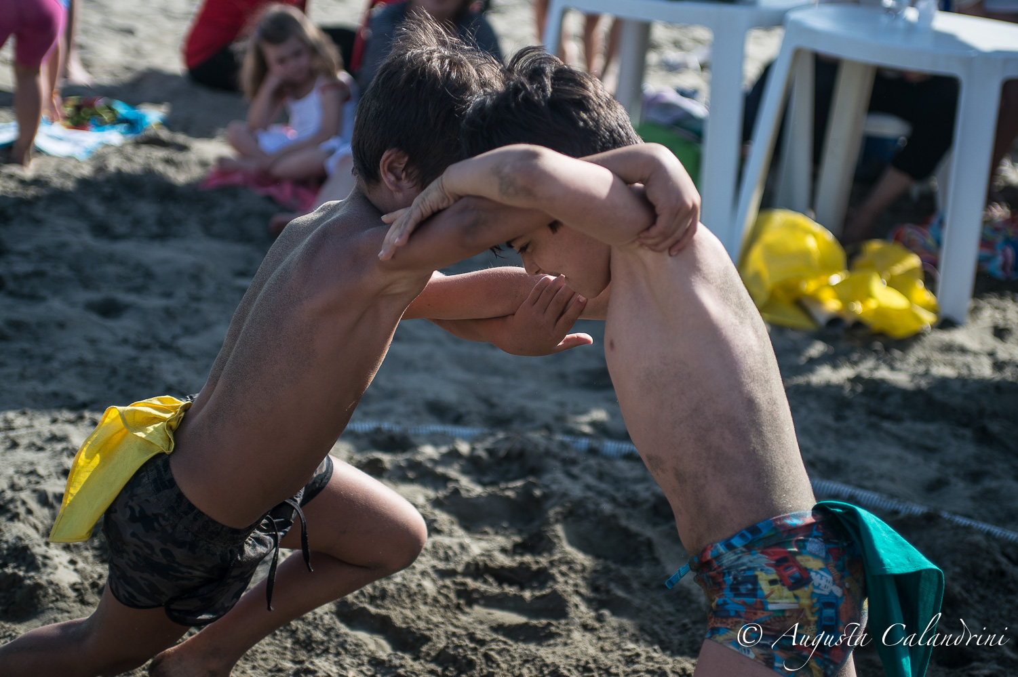
La sfida: VALUTAZIONE e MONITORAGGIO

Slide 55

NO OVERLOAD: prevenire ipoperfusione, ipossia, organ failure
Bilancio IDROELETTROLITICO
PERFUSIONE TISSUTALE: integrità barriera vascolare

Slide 56
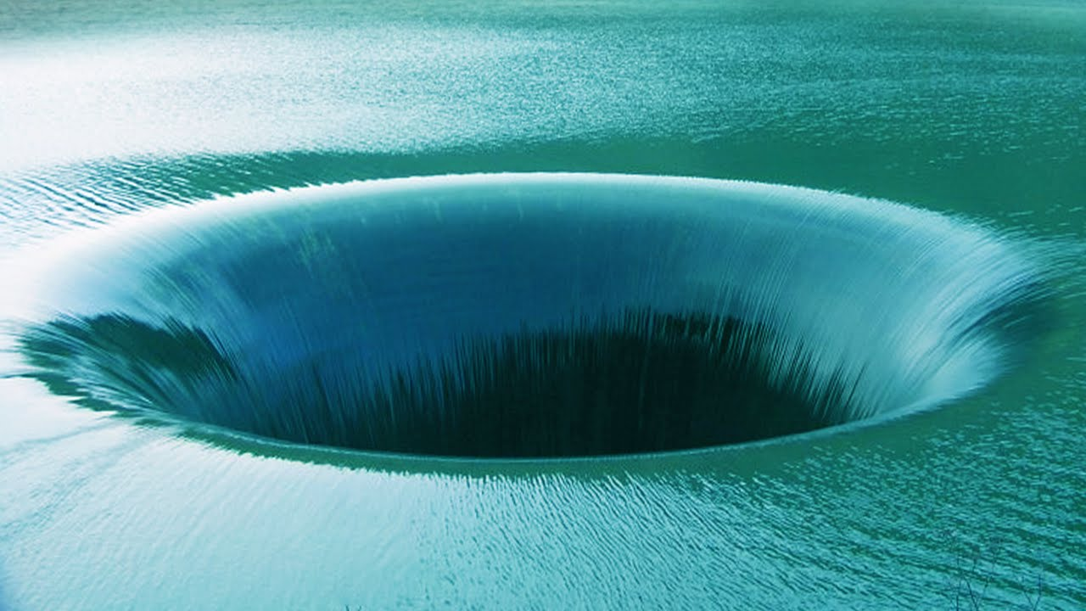
Monitoraggio emodinamico
Valutazione del volume intravascolare e la fluid-responsiveness
Misurazioni dinamiche con strumenti più o meno invasivi, calibrati o non calibrati:
Variazione polso pressorio (forma d’onda pressione arteriosa, onda pletimosgrafica)
Diametro vena cava
Ecocardiografia
Misuriamo una pressione per estrapolarne il volume.
Attualmente sono commercializzati numerosi nuovi sistemi per misurare le variazioni del polso pressorio e dello stroke volume, che hanno dimostrato essere sensibili alle modificazioni del precarico e analizzando la curva di Frank-Starling possono predire la risposta emodinamica all’espansione volumetrica.
Cavallaro F. Minerva Anestesiol 2008;74:123-135
Kubitz JC. Minerva Anestesiol 2014;80:992-995

Slide 57
Anesth Analg. 2013 Dec;117(6):1380-92. doi: 10.1213/ANE.0b013e3182a9557e.

Slide 58
Valutazione dello stato emodinamico
Esame Clinico
Sistemi di Monitoraggio
Test di Laboratorio
Emogasanalisi

Slide 60
Edelson JB, Intravenous fluid management in the pediatric hospital setting: is isotonic fluid the right approach for all patients? Current Treatment Options in Pediatrics 2015;1:90-99.

Slide 62
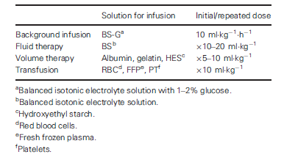
Fluidoterapia intraoperatoria nei bambini (regola del 10)

Slide 63
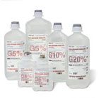
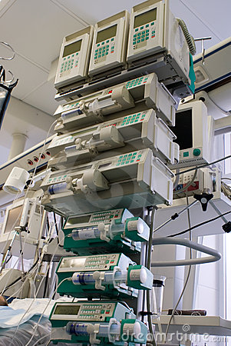
Utilizzare glucosio con concentrazione max 1-2 % in soluzione polielettrolitiche.
NO GLUCOSIO SU INFUSIONI IN EMERGENZA
Utilizzo pompe per infusione per evitare sovradosaggio.
Eventuale utilizzo di flebo di volume non superiore a 250 ml per piccole procedure.

Slide 64

…il più razionale

Slide 65

Grazie per l’attenzione e…

